Slide 1
Что такое ФОП
С 1 сентября 2023 года все детские сады будут работать по ФОП ДО - федеральной образовательной программе дошкольного образования.

Slide 2
Зачем переходить на ФОП
1. Создать единое федеральное образовательное пространство воспитания и обучения детей.
2. Обеспечить каждому ребенку и его родителям равные, качественные условия дошкольного образования вне зависимости от места проживания.
3. Организовать обучение и воспитание дошкольника как гражданина Российской Федерации, формировать основы
его гражданской и культурной идентичности доступными по
возрасту средствами.

Slide 3
Что входит в ФОП
1. Учебно-методическая документация:
– федеральная рабочая программа воспитания;
– федеральный календарный план воспитательной работы;
– примерный режим и распорядок дня групп.
2. Единые базовые объем и содержание дошкольного
образования, планируемые результаты: навыки, умения.

Slide 4
Как детский сад будет работать по ФОП
ФОП станет основой для разработки образовательной
программы детского сада. Детские сады сохраняют право готовить собственные образовательные программы, но их содержание и планируемые результаты должны быть не ниже, чем в ФОП.

Slide 5
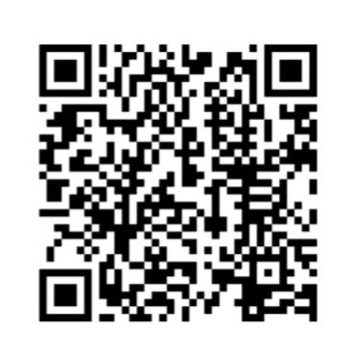
Где посмотреть текст ФОП
Текст программы доступен на информационном стенде и официальном сайте детского сада.
Ссылка на текст ФОП на официальном интернет-портале правовой информации – по QRкоду.

